Slide 1

트위터 감정 분석
AI_18_구민승

Slide 2
목차
주제선정 이유
가설 설정
딥러닝 적용
결과

Slide 3
주제 선정 이유
트윗은 지속적으로 올라온다.
트윗을 통해 긍정적이고, 부정적인 영향을 제대로 알 수 없다.
언어로 감정을 포착하는 것이 중요하기 때문에
해당 데이터를 이용하여 어떤 단어가 긍정적, 부정적 또는 중립적인지 결정할 수 있는지 판단 할 수 있다.

Slide 4
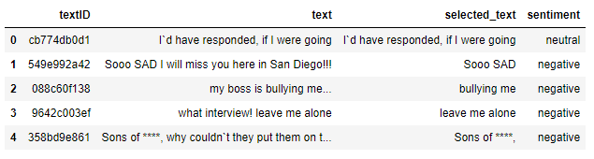
가설 설정
Text들을 selected_text로 문장을 나누었다.
나눈 문장들은 sentiment에서 긍정, 부정, 중립으로 판단한다.

Slide 5
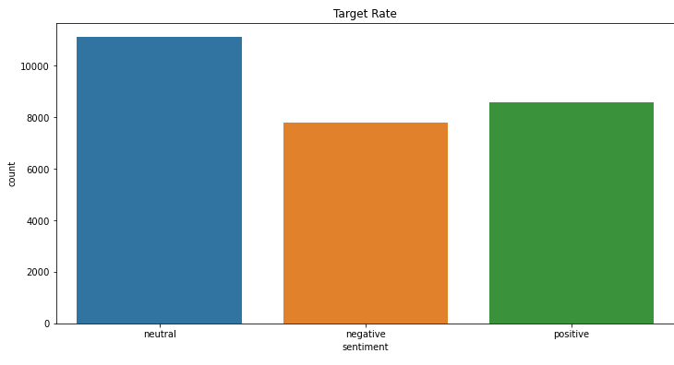
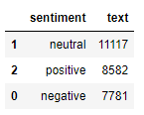
가설 설정
중립 11117개
긍정 8582개
부정 7781개

Slide 6
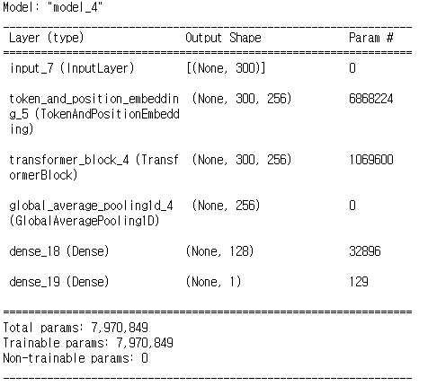
딥러닝 적용
감성 분류를 위해 딥러닝 적용
트랜스포머 블록 연산을 수행
모델은 총 7,970,849개의
파라미터를 가지며 학습가능

Slide 7
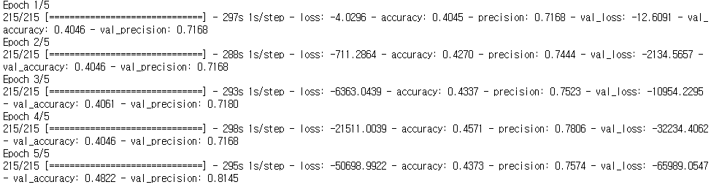
결과
훈련 손실과 검증 손실이 음수인 것으로 보아, 손실 함수가 잘못 구성 된 것 같다.
손실 함수를 다시 확인하고 수정할 필요가 있어 보인다.
훈련 정확도와 검증 정확도가 비슷한 값을 갖고 있어, 모델이 과적합 되었을 것 같다.
모델의 성능을 개선하기 위해 정규화작업과 early stopping을 적용할 필요가 있다.

Slide 8
THANK YOU

